Slide 1
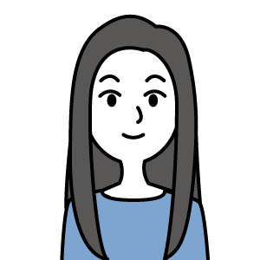
ここで掲載しているイラスト
あります / います
～ませんか
Verb+たいです
二項比較
三項比較
イラストごとに、想定される例文はノート欄に記載しております。
ここでのイラストは、AI技術を使用して生成されたものです。
ご自身の授業やSNSで使用することは可能です。
また、授業用スライド等への貼り付けや、サイズ調整・色味の変更や加工は行っていただけます。
ただし、イラスト、そのものの販売や、素材としての二次配布（インターネット上への公開、
友人への譲渡など）は固くお断りいたします。
さち

Slide 2
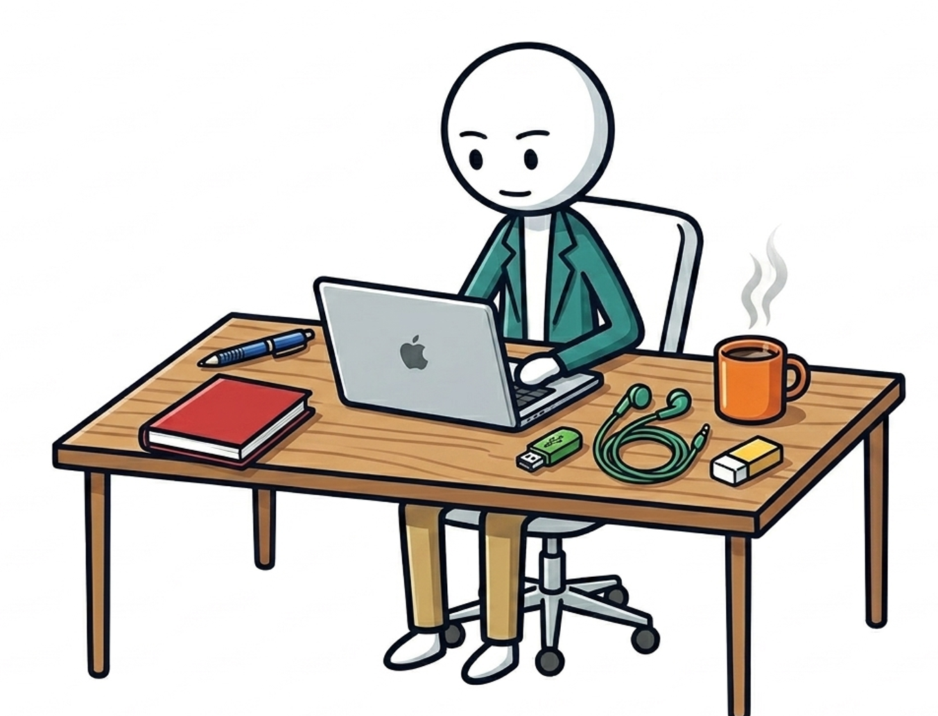
あります / います
Notes:
例：机の上にパソコンがあります。消しゴムの隣にイヤフォンがあります。

Slide 3
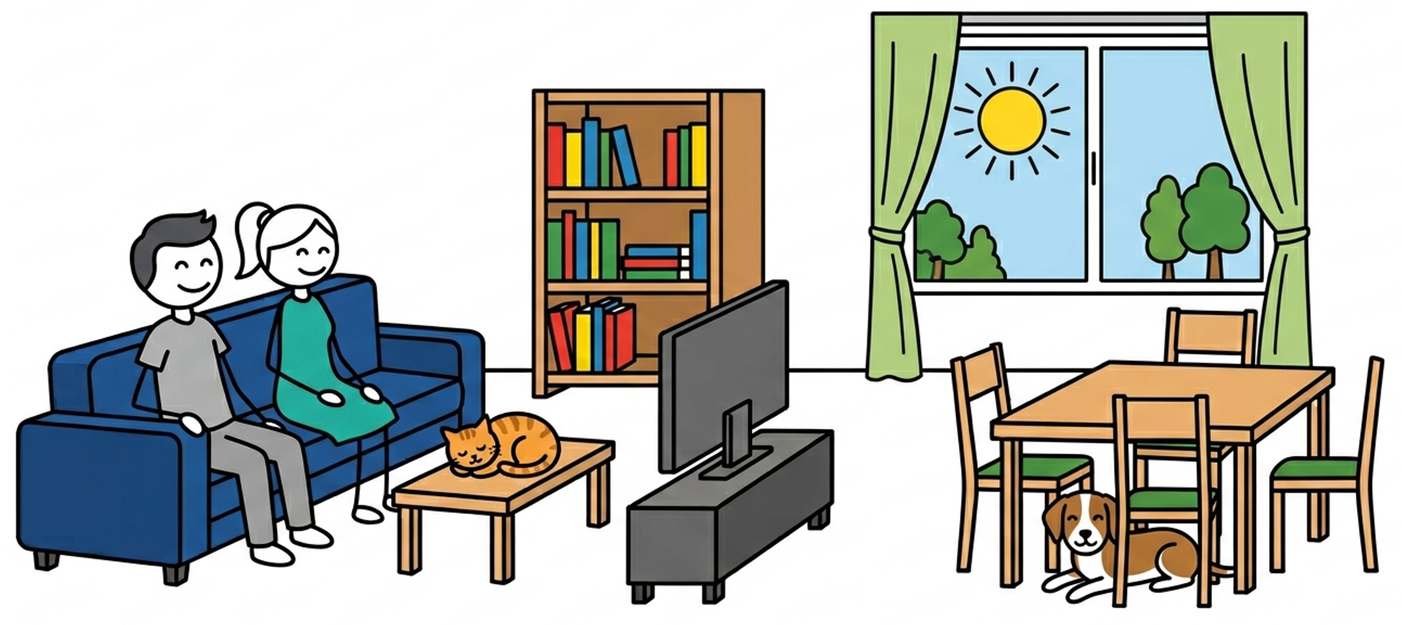
あります / います
Notes:
例：リビングにテレビがあります。机の下に犬がいます。など

Slide 4
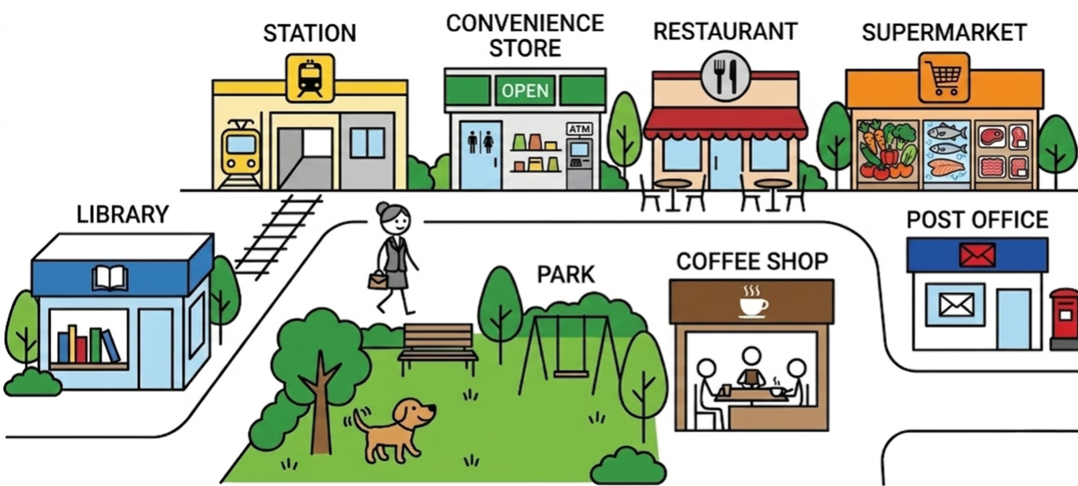
あります / います
Notes:
例：コンビニの隣に駅があります。スーパーに野菜があります。公園に犬がいます。など

Slide 5
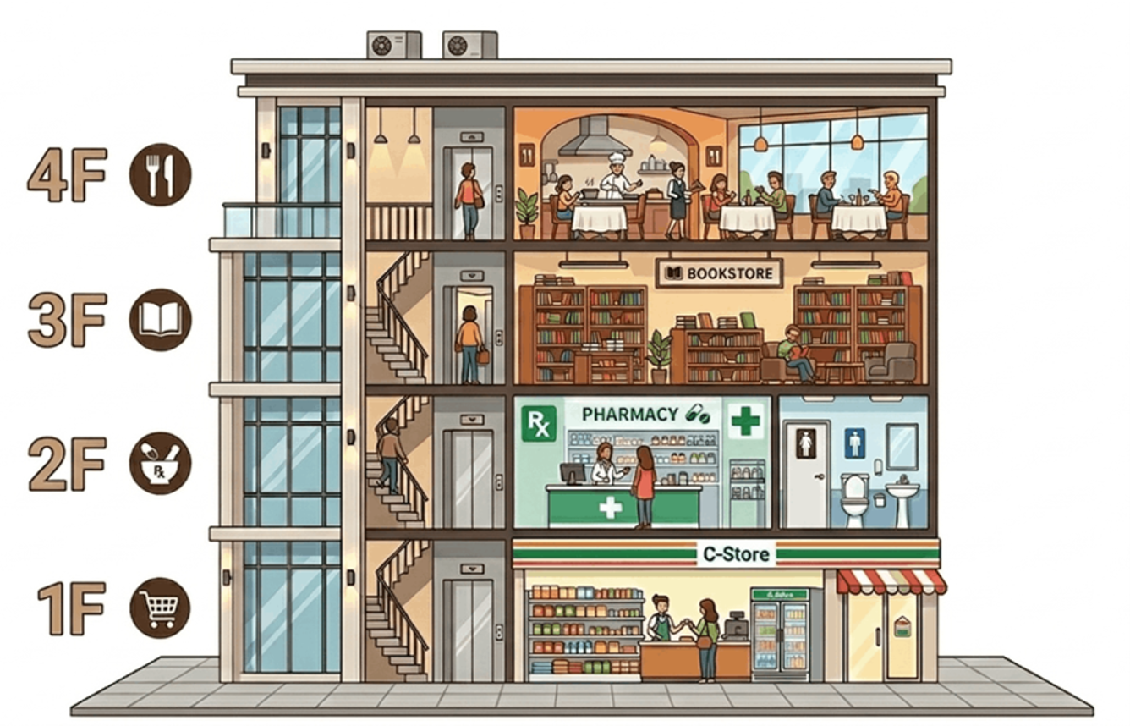
あります / います
Notes:
例：３階に本屋があります。薬局の隣にトイレがあります。レストランにシェフがいます。など

Slide 6
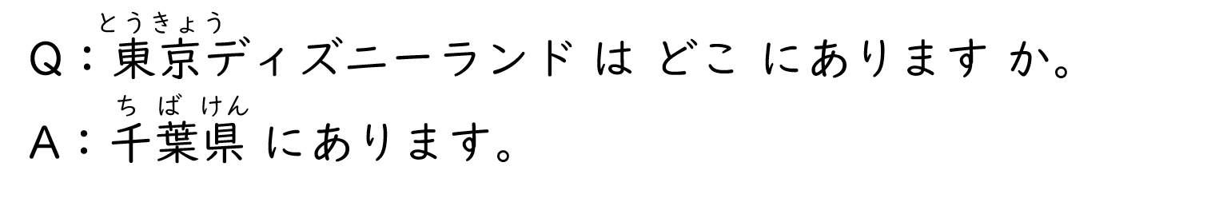
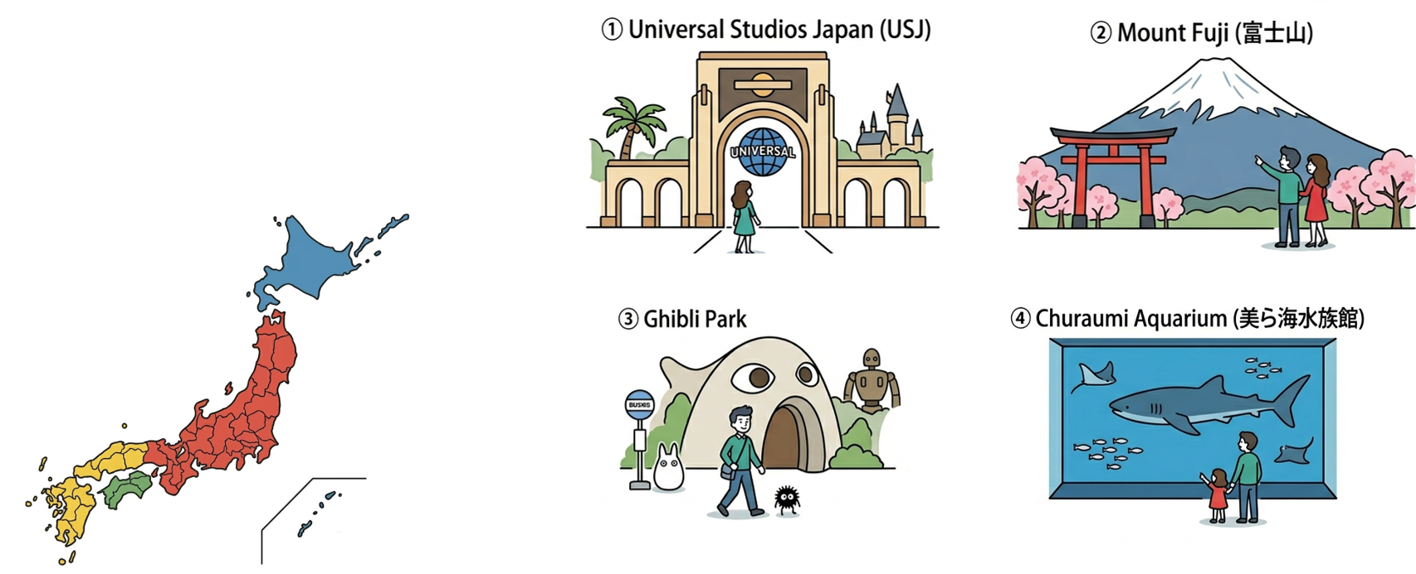
あります / います
Notes:
①ユニバーサル・スタジオ・ジャパン（USJは大阪府にあります。
②富士山は静岡県と山梨県にあります。
③ブリパークは愛知県にあります。
④美ら海水族館は沖縄県にあります。

Slide 7
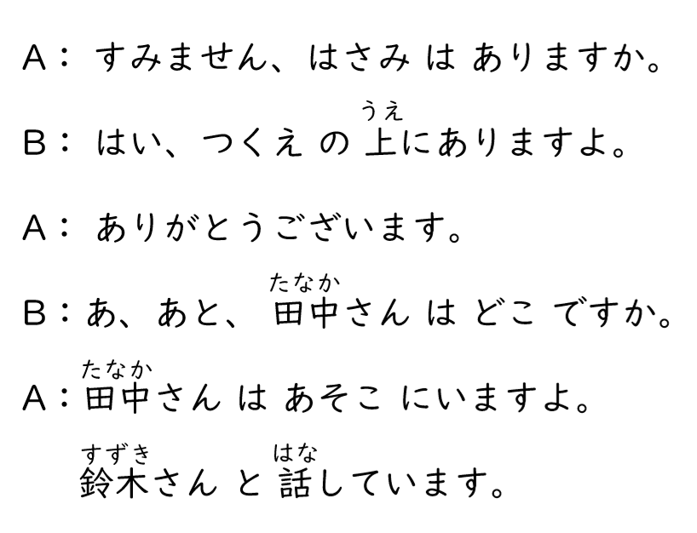
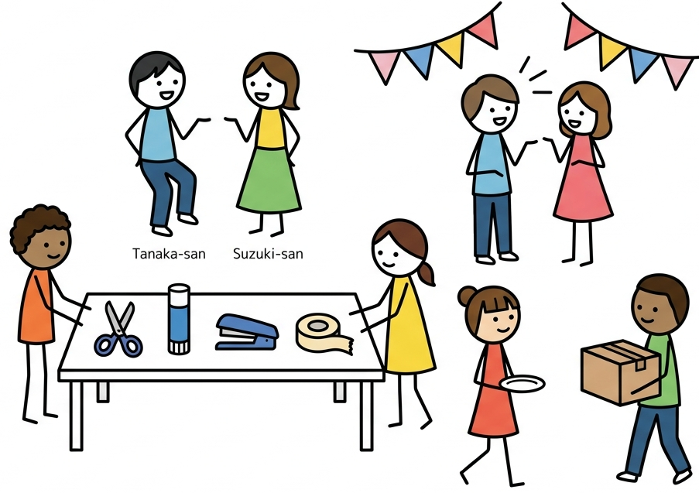
あります / います
Notes:
①ユニバーサル・スタジオ・ジャパン（USJは大阪府にあります。
②富士山は静岡県と山梨県にあります。
③ブリパークは愛知県にあります。
④美ら海水族館は沖縄県にあります。

Slide 8
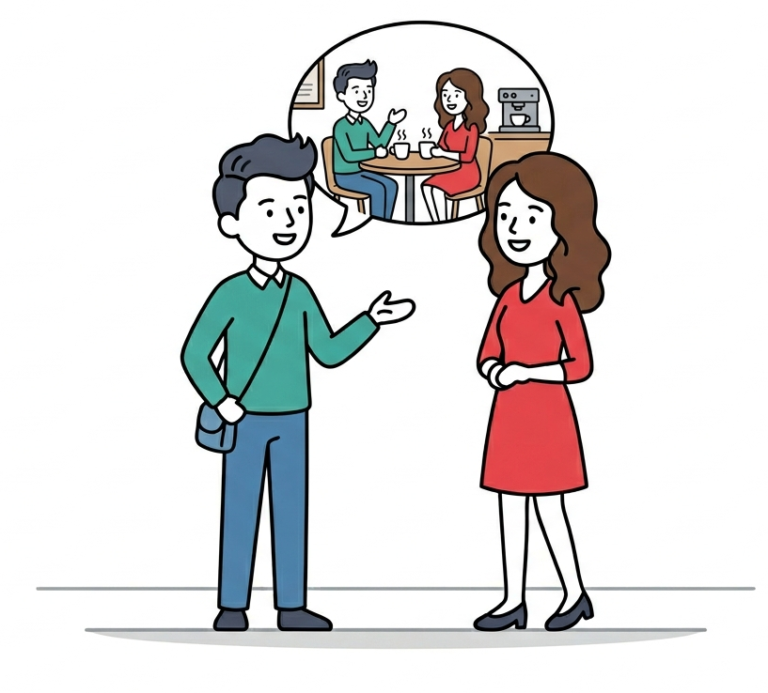
～ませんか
Notes:
例：一緒にカフェでコーヒーを飲みませんか。

Slide 9
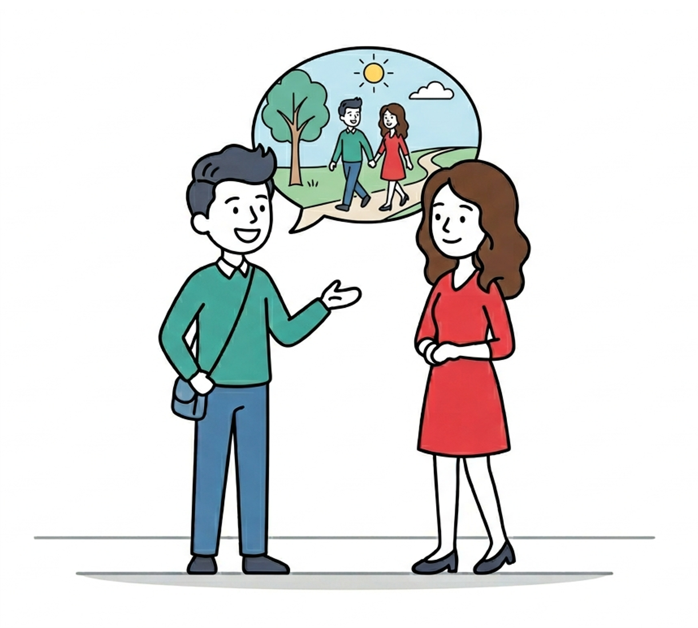
～ませんか
Notes:
例：天気がいいですから、公園を 散歩しませんか。

Slide 10
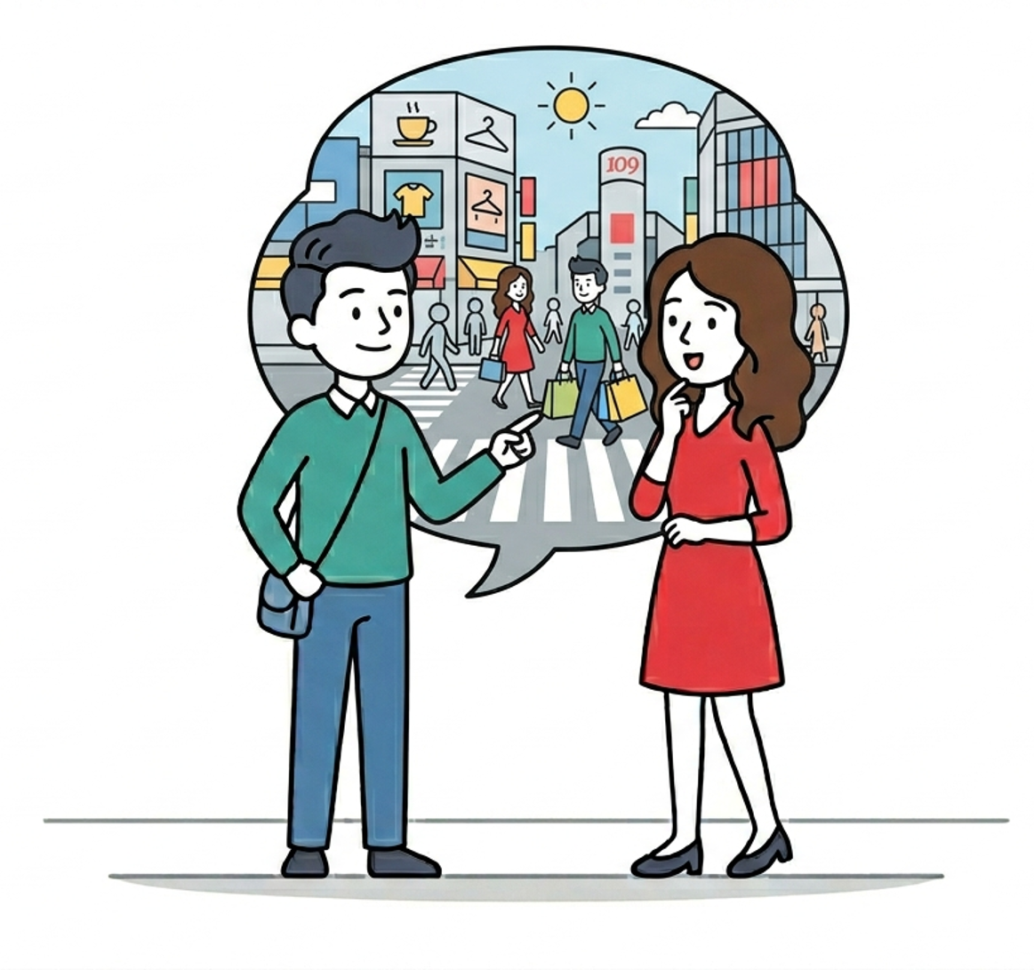
～ませんか
Notes:
例：週末、渋谷に遊びに行きませんか。

Slide 11
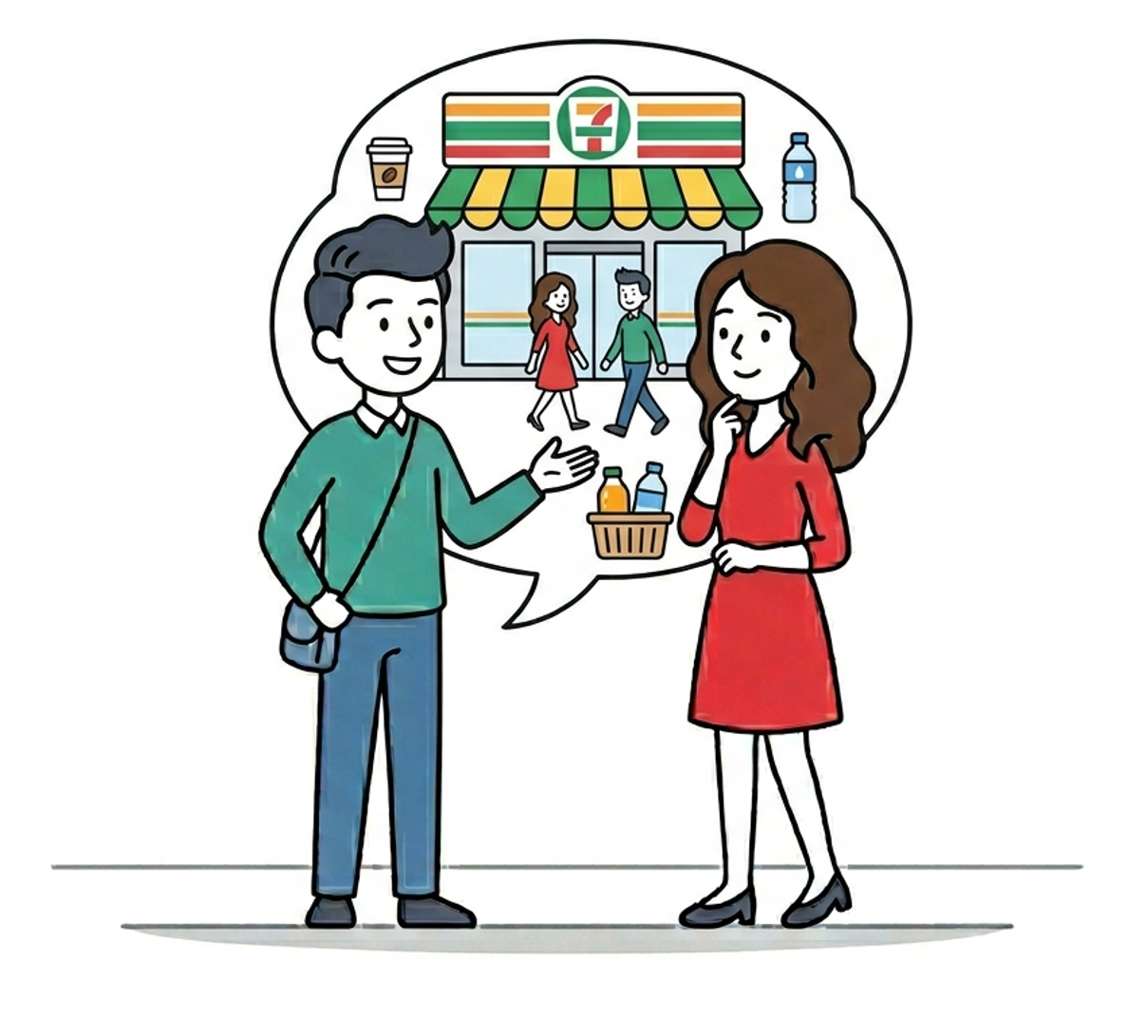
～ませんか
Notes:
例：ちょっとコンビニで飲み物を買いませんか。

Slide 12
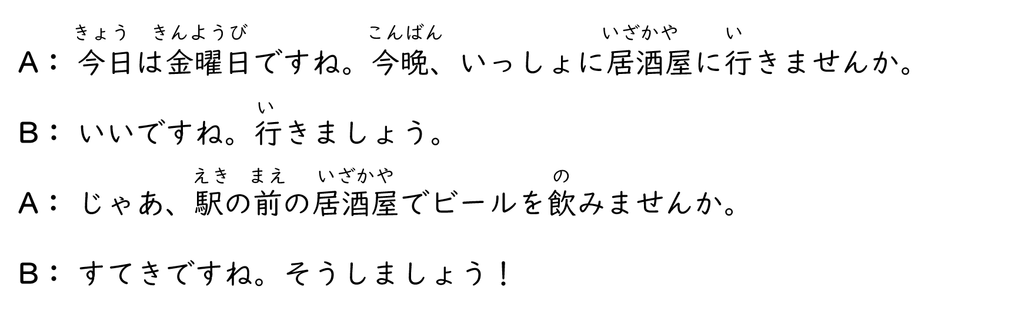
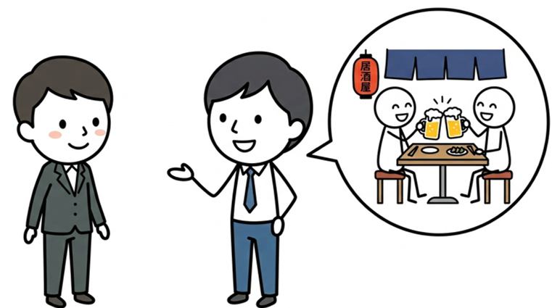
～ませんか
Notes:
①ユニバーサル・スタジオ・ジャパン（USJは大阪府にあります。
②富士山は静岡県と山梨県にあります。
③ブリパークは愛知県にあります。
④美ら海水族館は沖縄県にあります。

Slide 13
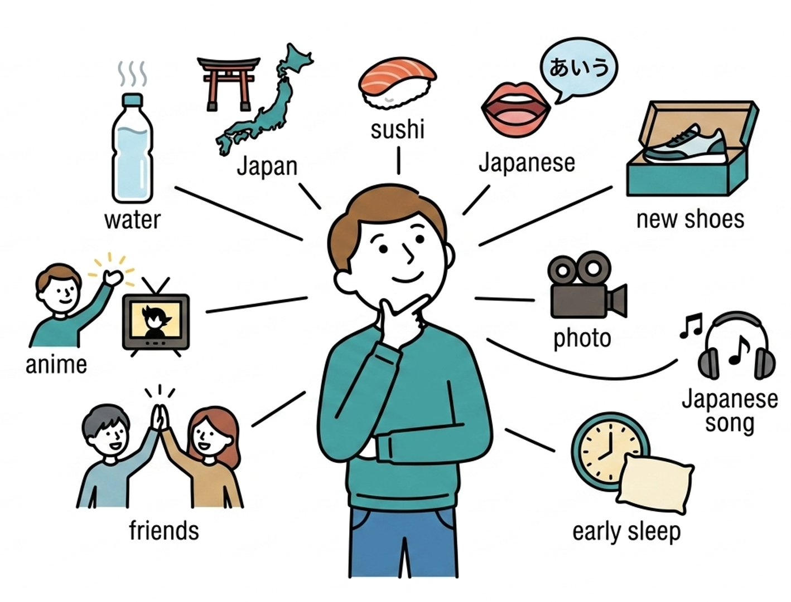
Verbたいです
Notes:
例
水を飲みたいです。
日本へ行きたいです。
寿司を食べたいです。
日本語を話したいです。
新しい靴を買いたいです。
友達に会いたいです。
写真を撮りたいです。
日本語の歌を聴きたいです。
今日は早く寝たいです。
アニメを見たいです。

Slide 14
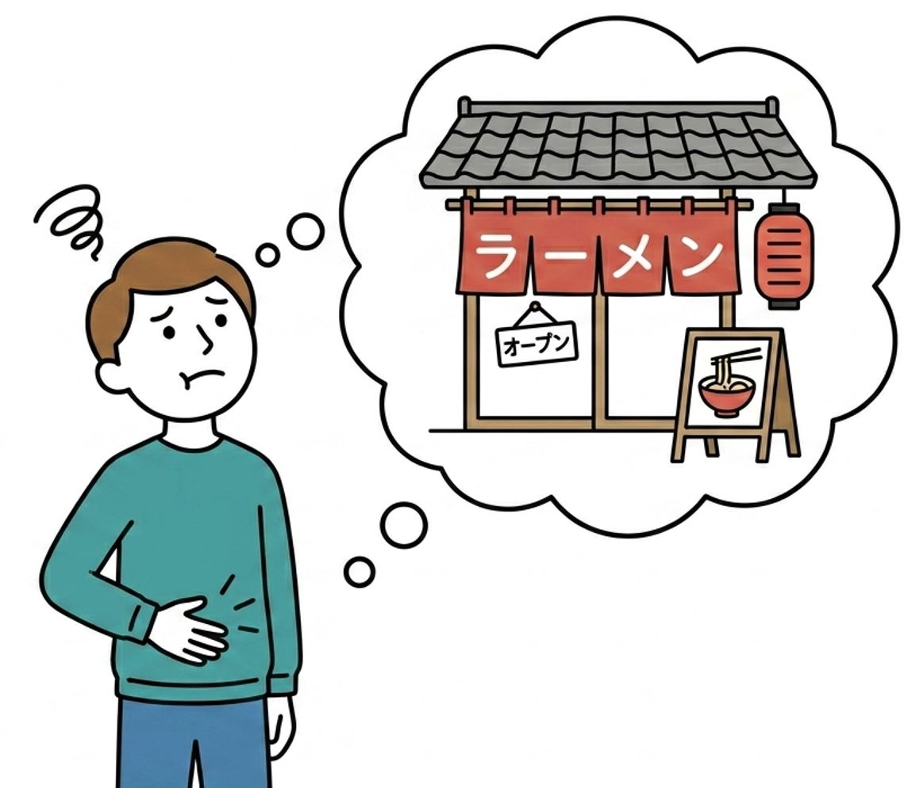
Verbたいです
Notes:
例：お腹が空きました。ラーメンを食べたいです。

Slide 15
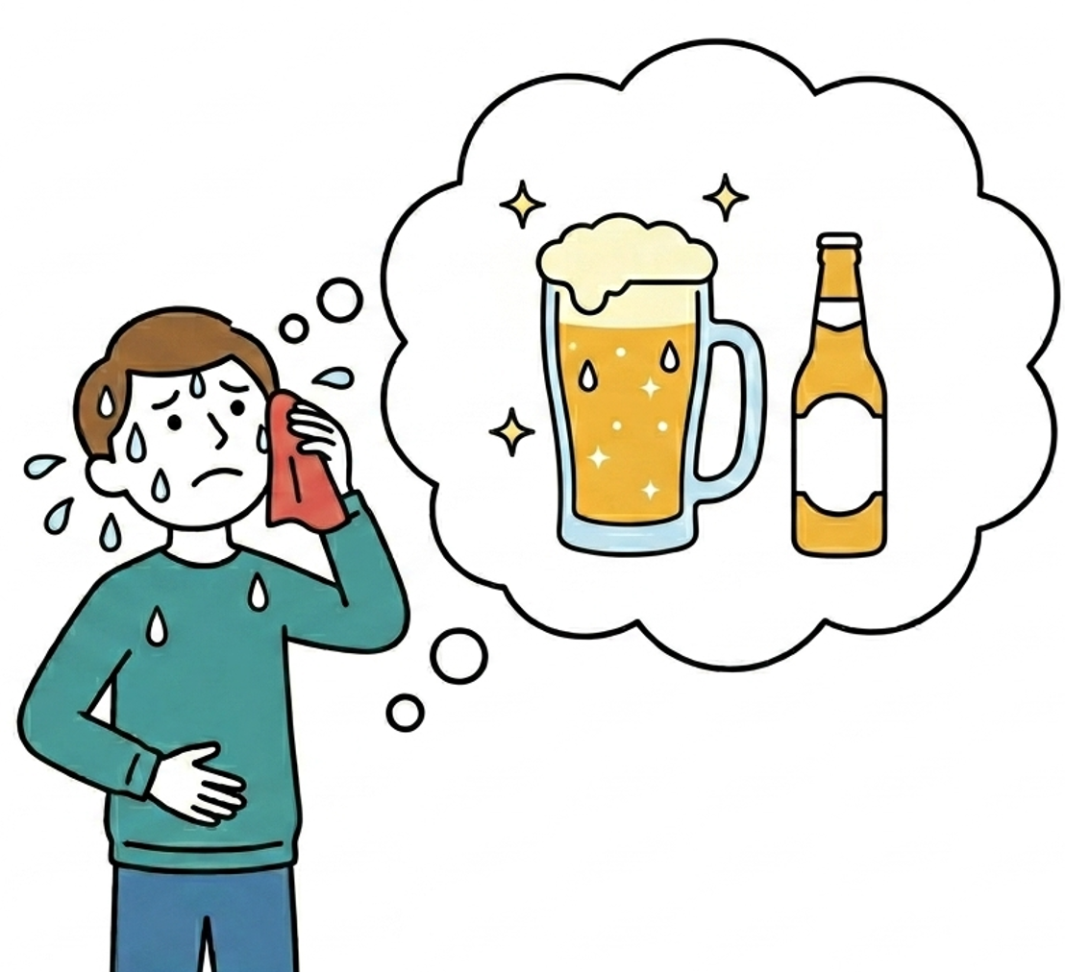
Verbたいです
Notes:
例：暑いです。冷たいビールを飲みたいです。

Slide 16
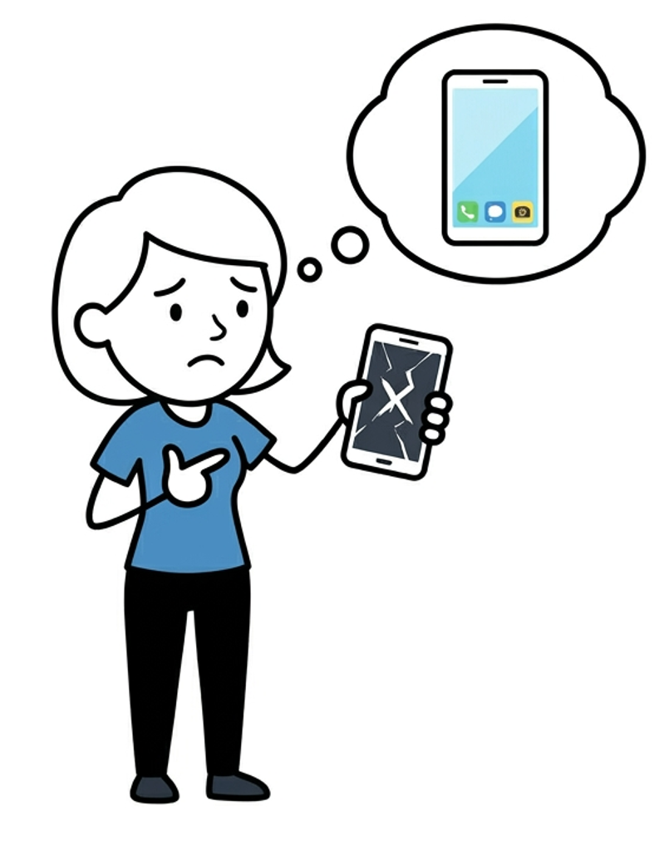
Verbたいです
Notes:
例：スマホが壊れました。新しいのを買いたいです。

Slide 17
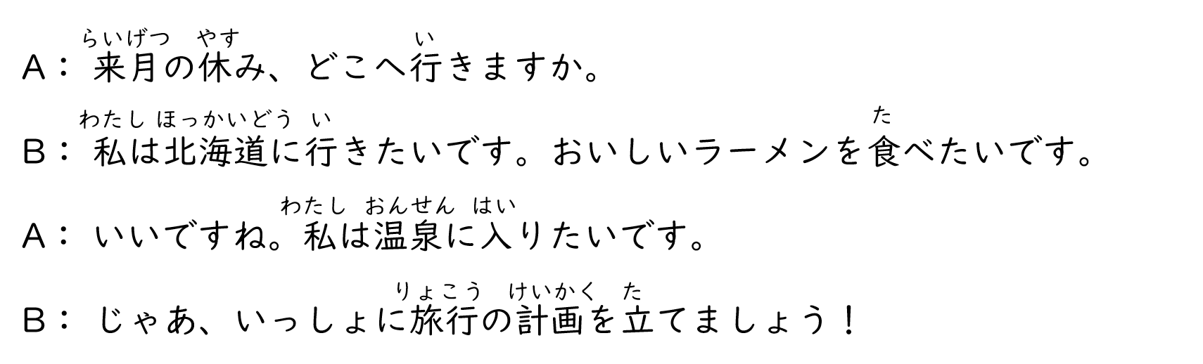
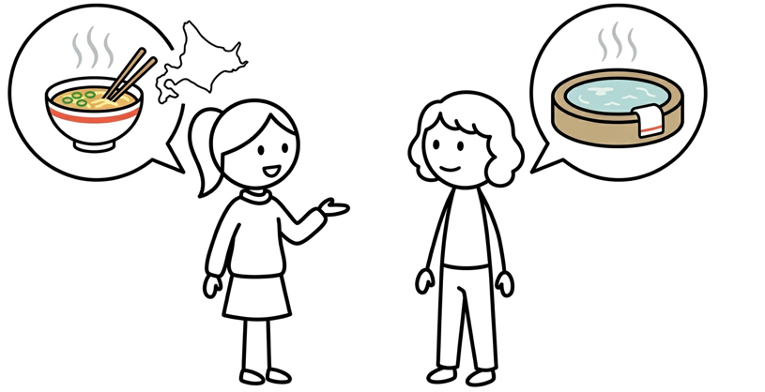
Verbたいです
Notes:
①ユニバーサル・スタジオ・ジャパン（USJは大阪府にあります。
②富士山は静岡県と山梨県にあります。
③ブリパークは愛知県にあります。
④美ら海水族館は沖縄県にあります。

Slide 18

比較
Notes:
例：リンゴは イチゴより 大きいです。

Slide 19
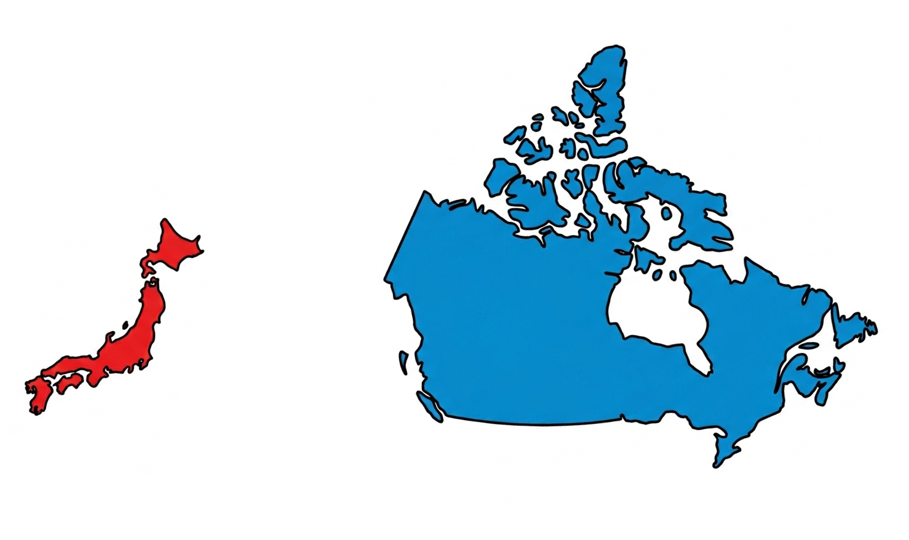
比較
Notes:
例：カナダは日本より寒いです。

Slide 20
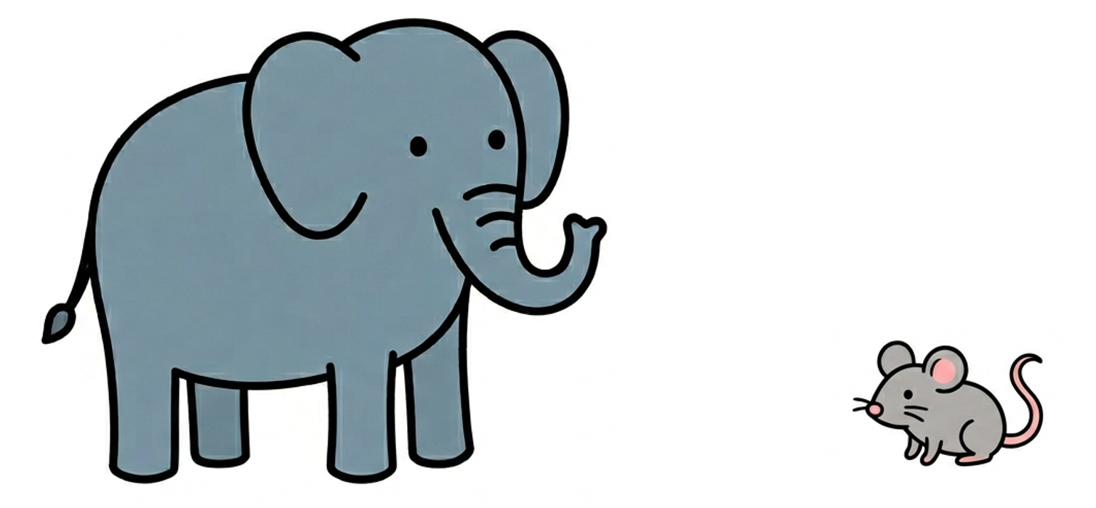
比較
Notes:
例：像はネズミより重いです。

Slide 21
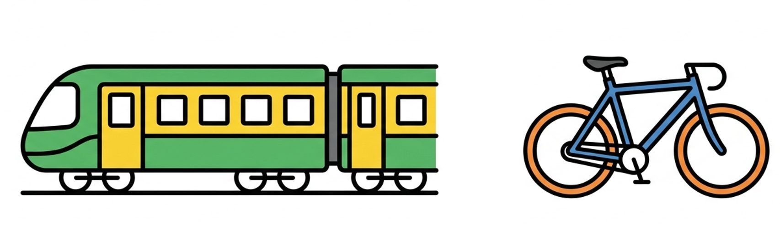
比較
Notes:
例：電車は自転車より速いです。

Slide 22
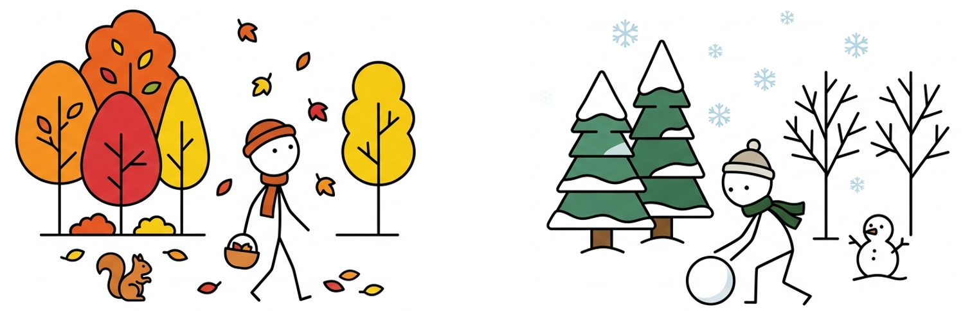
比較
Notes:
例：冬は秋より寒いです。

Slide 23
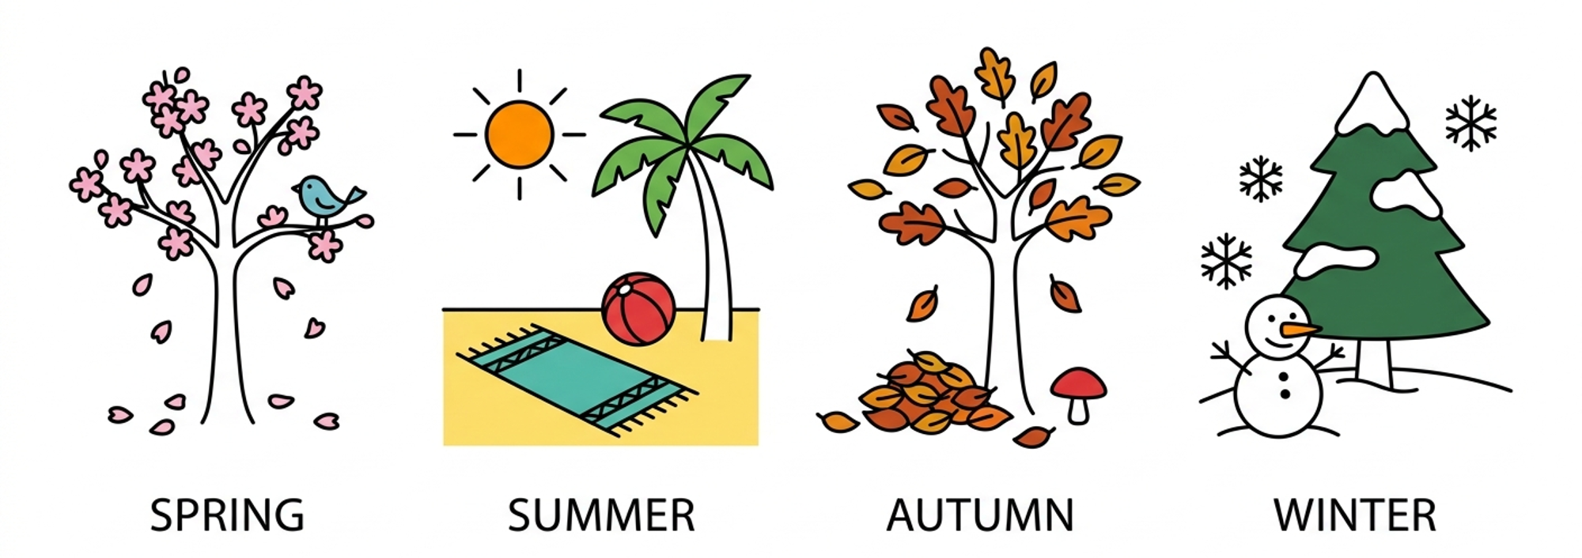
比較
Notes:
例：季節の中で、いつが一番暑いですか。（南半球・北半球の方が混じっていると面白いです）

Slide 24
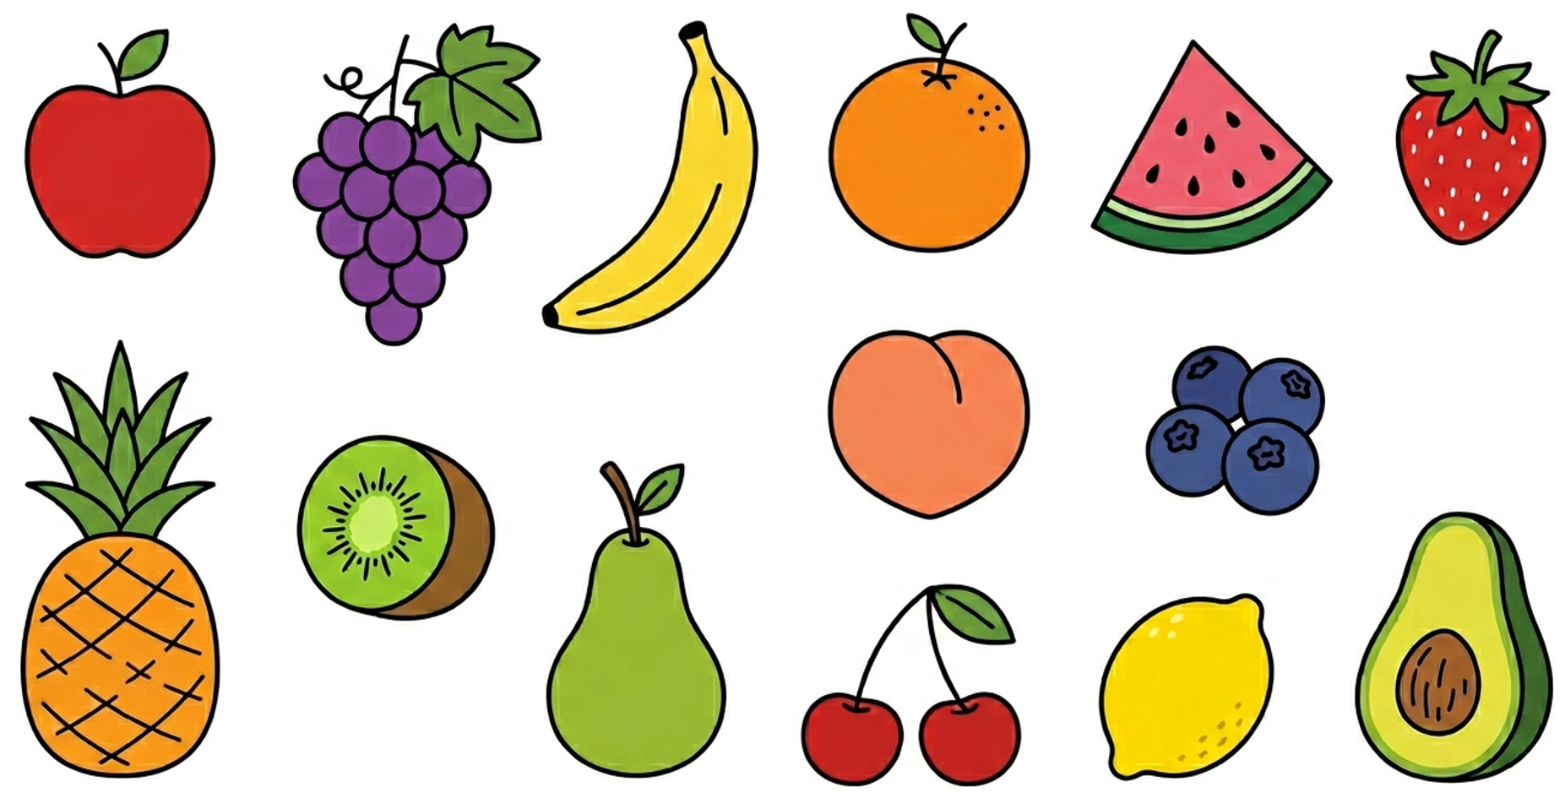
比較
Notes:
例：果物の中で、何が一番甘いですか。

Slide 25
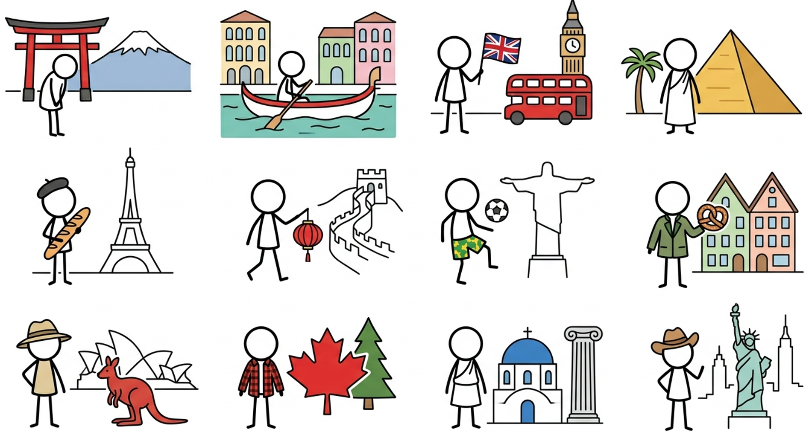
比較
Notes:
例：世界の国の中で、どこに一番行きたいですか。

Slide 26
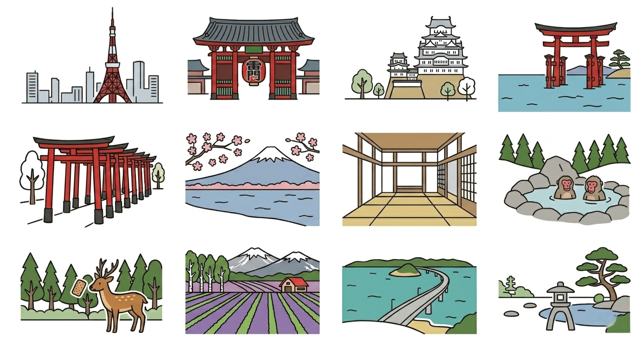
比較
Notes:
例：日本の中で、どこが一番好きですか。

